Slide 1
hibernate从入门到精通
主讲 韩顺平
主讲：韩顺平
email：hanshunping@tsinghua.org.cn

Slide 2
hibernate从入门到精通
主讲 韩顺平
hibernte 第4讲
Hibernate关系映射

Slide 3
hibernate从入门到精通
主讲 韩顺平
关系映射
多对一(Employee - Department)
一对多(Department-Employee)
一对一(Person - IdCard)
多对多(teacher - student)
cascade(Employee – Department)
Notes:
*可以先给同学们举例说明(单独写或者就用以前写好的代码)

Slide 4
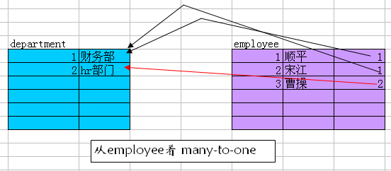
hibernate从入门到精通
主讲 韩顺平
关系映射--关联映射
多对一(Employee - Department)
Employee映射文件
<many-to-one name=”depart” column=”depart_id”/>
class Department{
private Integer id;
private String name;
}
class Employee{
private Integer id;
private String name;
private Department dept;
}
☞ 引出懒加载问题 ,解决:
Hibernate.initialize(代理对象);
在department映射文件中加入 lazy=“false”
openinsessionview解决(过滤器)
Notes:
*案例 many2one工程
通过加载hibernate.cfg.xml,来自动创建对应的表
添加一个部门，并给部门加入二个人
public static void add() {
//把对象模型-》关系模型
//当你获取一个session ,就会让hiberate去读取
//hibernate.cfg.xml,这就会加载对象映射文件，从而完成创建
Session session=null;
Transaction ts=null;
try {
session=HibernateUtil.getThreadLocalSession();
ts=session.beginTransaction();
//添加一个记录
Department d1=new Department();
d1.setName("财务部");
Employee e1=new Employee();
e1.setName("顺平");
e1.setDepartment(d1);
Employee e2=new Employee();
e2.setName("邵阳");
e2.setDepartment(d1);
session.save(d1);
session.save(e1);
session.save(e2);
ts.commit();
} catch (Exception e) {
e.printStackTrace();
if(ts!=null){
ts.rollback();
}
// TODO: handle exception
}finally{
if(session!=null&&session.isOpen()){
session.close();
}
}
}
查询一个雇员，如何得到对应部门

Slide 5
hibernate从入门到精通
主讲 韩顺平
关系映射--关联映射
一对多(Department-Employee)
Department映射文件添加
<set name=”集合对象属性名”>
<key column=”外键名”/>
<one-to-many class=”集合放入的类名”/>
</set>
class Department{
private Integer id;
private String name;
private Set<Employee> emps
}
Notes:
*案例 many2one工程
演示取出某个部门的所有雇员信息.

Slide 6
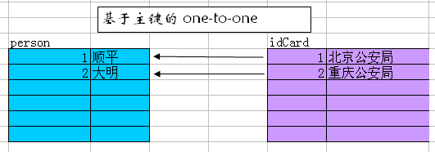
hibernate从入门到精通
主讲 韩顺平
关系映射--关联映射
一对一(Person - IdCard)
1)基于主键的one-to-one(IdCard的映射文件)
<id name=”id”>
<generator class=”foreign”><param name=”property”>person</param></generator>
<id>
<one-to-one name=” person” constrained=”true”/>
[没有constraned true将不会生成外键约束]
Person映射文件： <one-to-one name=“idCard” />
class Person{
private Integer id;
private String name;
private IdCard idCard
}
class IdCard{
private Integer id;
private java.util.Date useful_life;
private Person person
}
Notes:
one2one项目，演示创建表 ，添加对象,查询对象.
**添加案例***
session =HibernateUtil.getThreadLocalSession();
ts=session.beginTransaction();
//添加一个Person Idcard
Person p1=new Person();p1.setName("孙悟空");
IdCard id1=new IdCard();
id1.setUseful_time(new java.util.Date());
//这句话就可以表示id1是p1这个人.
id1.setPerson(p1);
session.save(p1);//insert
session.save(id1);//insert

Slide 7
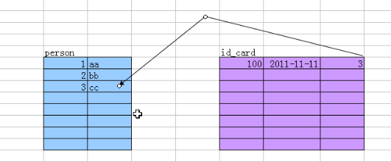
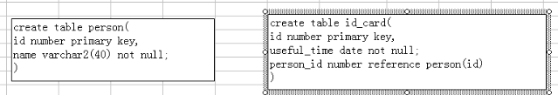
hibernate从入门到精通
主讲 韩顺平
关系映射--关联映射
一对一(Person - IdCard)
2)基于外健的one-to-one，可以描述为多对一，加unique=“true”约束,
IdCard的映射文件 中:
<many-to-one name=”person” column=”person_id” unique=”true” not-null=”true”/>
<!-唯一的多对一，其实就便成了一对一了就会在Idcard表生成外键-->
☞ Person映射文件不变化:
Notes:
* one2one项目，演示创建表 ，添加对象,查询对象.

Slide 8
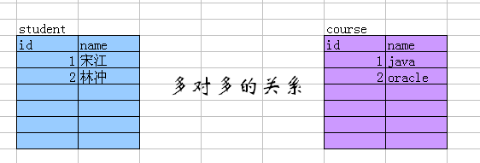
hibernate从入门到精通
主讲 韩顺平
关系映射--关联映射
多对多(student - course)
在操作和性能方面都不太理想，所以多对多的映射使用较少，实际使
用中最好转换成一对多的对象模型；Hibernate会为我们创建中间
关联表，转换成两个一对多。
<set name=“xxx" table=“xxx">
<key column=“xxx"/>
<many-to-many class=“xxx" column=“xxx"/>
</set>

Slide 9
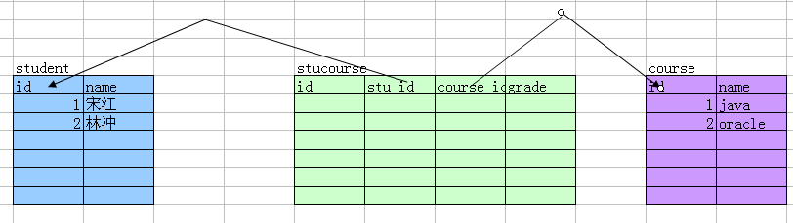
hibernate从入门到精通
主讲 韩顺平
关系映射--关联映射
多对多(student - course)
在操作和性能方面都不太理想，所以多对多的映射使用较少，实际使
用中最好转换成一对多的对象模型；Hibernate会为我们创建中间
关联表，转换成两个一对多。
public class Student {
private Set<Stucourse> stucourses;
}
public class Stucourse {
private Course course;
private Student student;
}
public class Course {
private Set<Stucourse> stucourses;
}
Notes:
*现场画图，并变成hibernate程序来完成对象模型<->关系模型

Slide 10
hibernate从入门到精通
主讲 韩顺平
级联操作
cascade (Employee – Department) bbs()
Casade用来说明当对主对象进行某种操作时是否对其关联的从对象也作类似的操作，常用的cascade:
none,all,save-update ,delete, lock,refresh,evict,replicate,persist,
merge,delete-orphan(one-to-many) 。一般对many-to-one,many-to-many不设置级联，在<one-to-one>和<one-to-many>中设置级联。
① 在集合属性和普通属性中都能使用cascade
② 一般讲cascade配置在one-to-many(one的一方,比如Employee-Department),和one-to-one(主对象一方)
案例: 在前面的 employee—department 的many2one 案例上完成演
示,实际应用bbs ，删除主贴 回帖级联删除 。
Notes:
/***演示级联删除和级联添加*****/
Session session=null;
Transaction ts=null;
try {
MyEmp me1=new MyEmp();
me1.setName("abc");
MyEmp me2=new MyEmp();
me2.setName("abc2");
Set emps=new HashSet();
emps.add(me1);
emps.add(me2);
MyDepartment md=new MyDepartment();
md.setName("hh");
md.setEmps(emps);
session=MySessionFactory.getLocalThreadSession();
ts=session.beginTransaction();
session.save(md);
ts.commit();
} catch (Exception e) {
e.printStackTrace();
// TODO: handle exception
}finally{
}

Slide 11
hibernate从入门到精通
主讲 韩顺平
struts+hibernate项目（接口编程）
部门留言板
Notes:
*根据实际情况，看看是否需要讲完缓存在写该项目。

